Slide 1

INTELLIGENCE ARTIFICIELLE ET RÉSEAUX NEURONAUX
FORMATION EN SCIENCES AVANCÉES DES DONNÉES I
data-action-lab.com

Slide 2
APERÇU
Bref historique de l’intelligence artificielle
Notions fondamentales sur les réseaux neuronaux
Étude de cas : chaîne de pharmacies japonaise
Apprentissage profond

Slide 3
OBJECTIFS D’APPRENTISSAGE
Prendre connaissance de certains faits saillants de l’histoire récente de la recherche en intelligence artificielle
Pouvoir généralement définir ce qu’est un réseau de neurones artificiels
Comprendre le rôle de la rétropropagation dans les réseaux d’apprentissage neuronaux
Prendre conscience de certaines forces et limites des réseaux neuronaux
Pouvoir définir, en termes très généraux, le concept de l’« apprentissage en profondeur »

Slide 4
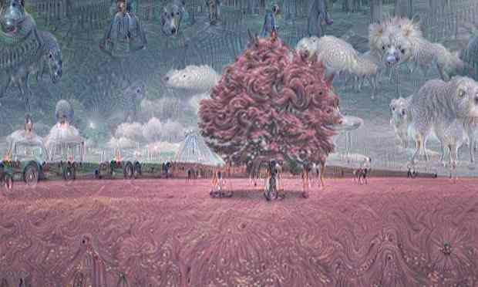
[Yes, Androids Do Dream of Electric Sheep, The Guardian UK (en anglais seulement)]

Slide 5
Bref historique de l’intelligence artificielle
INTELLIGENCE ARTIFICIELLE ET RÉSEAUX NEURONAUX
Q : Combien de pattes un chat a-t-il si vous appelez la queue une patte?
R : Quatre. Dire que la queue est une patte n’en fait pas une patte.
(ancienne énigme, attribuée à Abraham Lincoln)

Slide 6
Manchettes
« AlphaGo vanquishes world’s top Go player, marking A.I.’s superiority over human mind » (AlphaGo l’emporte sur le meilleur joueur de go au monde, marquant la supériorité de l’IA par rapport à l’esprit humain) [South China Morning Post, 27 mai 2017]
« A Japanese A.I. program just wrote a short novel, and it almost won a literary prize » (Un programme d’IA japonais vient d’écrire une nouvelle qui a presque remporté un prix littéraire) [Digital Trends, 23 mars 2016]
« Elon Musk: Artificial intelligence may spark World War III » (Elon Musk : L’intelligence artificielle pourrait mettre le feu aux poudres de la Troisième Guerre mondiale) [CNET, 4 septembre 2017]
« A.I. hype has peaked so what’s next? » (Le battage médiatique autour de l’IA est arrivé à son apogée. Et maintenant?) [TechCrunch, 30 septembre 2017]

Slide 7
Qu’est-ce que l’intelligence artificielle (IA)?
[D. Hoftsadter, Gödel, Escher, Bach, 1979]
Quelles sont les qualités et compétences essentielles d’une intelligence?
Elle fournit des réponses flexibles dans divers scénarios
Elle tire parti des circonstances heureuses
Elle donne un sens à des messages contradictoires
Elle reconnaît l’importance relative des éléments d’une situation
Elle trouve des similitudes entre des situations différentes
Elle établit des distinctions entre des situations similaires
Elle trouve de nouvelles idées à partir de rien ou en réorganisant des concepts déjà connus

Slide 8
DISCUSSION
Pensez-vous que la définition de Hofstadter est toujours valable?

Slide 9
Qu’est-ce que l’intelligence artificielle?
[Intelligence artificielle, Wikipédia]
La recherche en intelligence artificielle s’entend de l’étude des agents intelligents : tout dispositif qui perçoit son environnement et prend des mesures qui maximisent ses chances de succès dans la poursuite de ses objectifs.
Exemples
Systèmes experts
TurboTax, WebMD, assistance technique, traitement des réclamations d’assurance, contrôle du trafic aérien, etc.
Prise de décision
Deep Blue, systèmes de pilotage automatique, compteurs « intelligents », etc.
Traitement du langage naturel
Traduction automatique, Siri, reconnaissance d’entités nommées, etc.
Systèmes de recommandation
Google, Expedia, Facebook, LinkedIn, Netflix, Amazon, etc.
Producteurs de contenu
Compositeur de musique, rédacteur de romans, créateur de dessins animés, etc.
Classificateurs
Reconnaissance facile, identification d’objets, détection des fraudes, etc.

Slide 10
Frise chronologique
[K.A. Smith, J.N.D. Gupta, Neural Networks in Business, 2000]
Temps préhistoriques
Analytic Engine de Babbage (1834)
Paradigme du cerveau semblable à l’ordinateur de Turing (1936)
Test de Turing (1950) : un ordinateur peut-il tromper un observateur humain (Imitation Game)
Optimisme initial (l’IA sera résolue d’ici aux années 1980)
Projet de recherche d’été de Dartmouth sur l’IA et les RN (1956)
Perceptrons (de 1957 à 1966)
Cartes autoorganisables (1976)

Slide 11
Frise chronologique (TL;DR)
???
Apprentissage en profondeur et mégadonnées
Optimisme initial
Renaissance
Intelligence artificielle moderne
???
1er hiver de l’intelligence artificielle
2e hiver de l’intelligence artificielle
1950 1960 1970 1980 1990 2000 2010 2020
Test de Turing
Projet de 5e génération
Projet du cerveau humain (Human Brain Project)
???
Conférence de Dartmouth
Rétropropagation
Deep Blue
Stanley

Slide 12
DISCUSSION
À votre avis, où va l’intelligence artificielle? Un 3e hiver de l’intelligence artificielle, ou un avenir brillant?
Comment les entreprises et les gouvernements peuvent-ils se préparer à l’une ou l’autre éventualité?

Slide 13
Notions fondamentales sur les réseaux neuronaux
INTELLIGENCE ARTIFICIELLE ET RÉSEAUX NEURONAUX
« Les réseaux de neurones l’emportent de loin sur toutes les techniques précédentes sur le plan de la performance, mais l’existence d’exemples contradictoires montre que nous ne comprenons vraiment pas ce qui se passe [traduction]. »
(D. Gershgorn, Quartz)

Slide 14
Les réseaux neuronaux en bref
Un réseau de neurones artificiels (RNA) formé est une fonction qui met en correspondance les données d’entrée et de sortie de manière utile :
Il reçoit la ou les données d’entrée
Il calcule les valeurs
Il fournit la ou les données de sortie
Les RNA font appel à une approche du genre couteau suisse (beaucoup d’options, mais on ne sait pas toujours laquelle utiliser).
L’utilisateur n’a pas besoin de prendre de nombreuses décisions au sujet de la fonction ou d’en savoir beaucoup sur l’espace de problème à l’avance (modèle silencieux).

Slide 15
Les réseaux neuronaux en bref
Des algorithmes permettent aux RNA d’apprendre (c.-à-d. de générer la fonction et ses valeurs internes) automatiquement.
On peut avoir recours aux RNA pour :
L’apprentissage supervisé (réseaux neuronaux multicouches acycliques)
L’apprentissage non supervisé (cartes autoorganisables)
L’apprentissage par renforcement.
Techniquement, la seule exigence consiste à pouvoir réduire au minimum la fonction coût (optimisation).

Slide 16
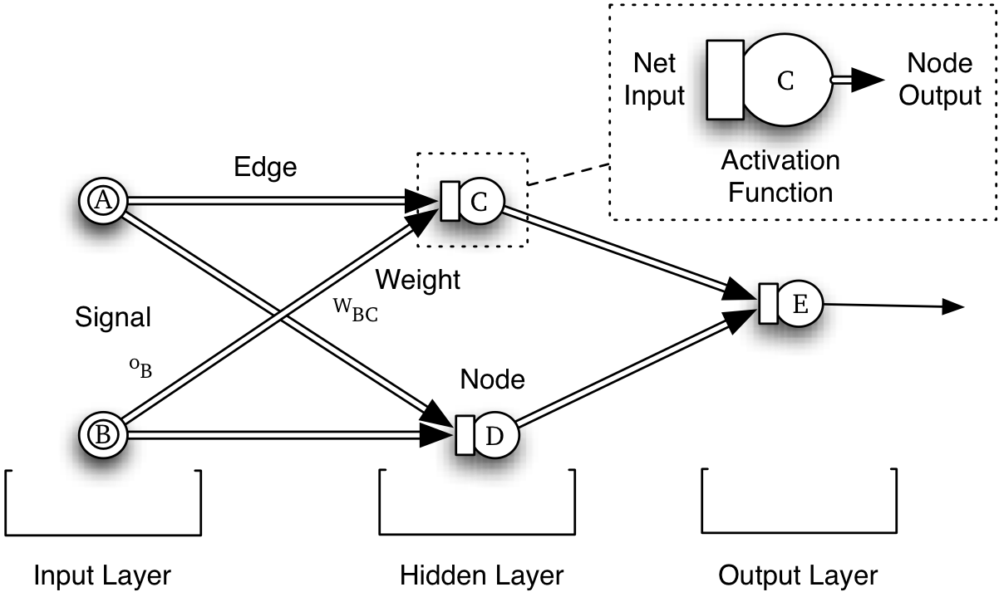



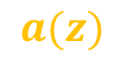

Topologie de réseau et terminologie
Donnée d’entrée nette
Donnée de sortie du nœud
$$z$$
$$a(z)$$
Arête
Nœud d’activation
Pondération
Signal
$$w$$
$$x$$
Donnée de sortie
Nœud
$$\hat{y}$$
Couche entrante
Couche(s) cachée(s)
Couche sortante

Slide 17



Topologie de réseau et terminologie
Topologie de réseau et terminologie
Donnée d’entrée nette
Donnée de sortie du nœud
$$z$$
$$a(z)$$
Arête
Nœud d’activation
Pondération
Signal
$$w$$
$$x$$
Donnée de sortie
Nœud
$$\hat{y}$$
Couche entrante
Couche(s) cachée(s)
Couche sortante

Slide 18
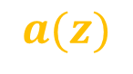



Topologie de réseau et terminologie
Topologie de réseau et terminologie
Donnée d’entrée nette
Donnée de sortie du nœud
$$z$$
$$a(z)$$
Arête
Nœud d’activation
Pondération
Signal
$$w$$
$$x$$
Donnée de sortie
Nœud
$$\hat{y}$$
Couche entrante
Couche(s) cachée(s)
Couche sortante

Slide 19
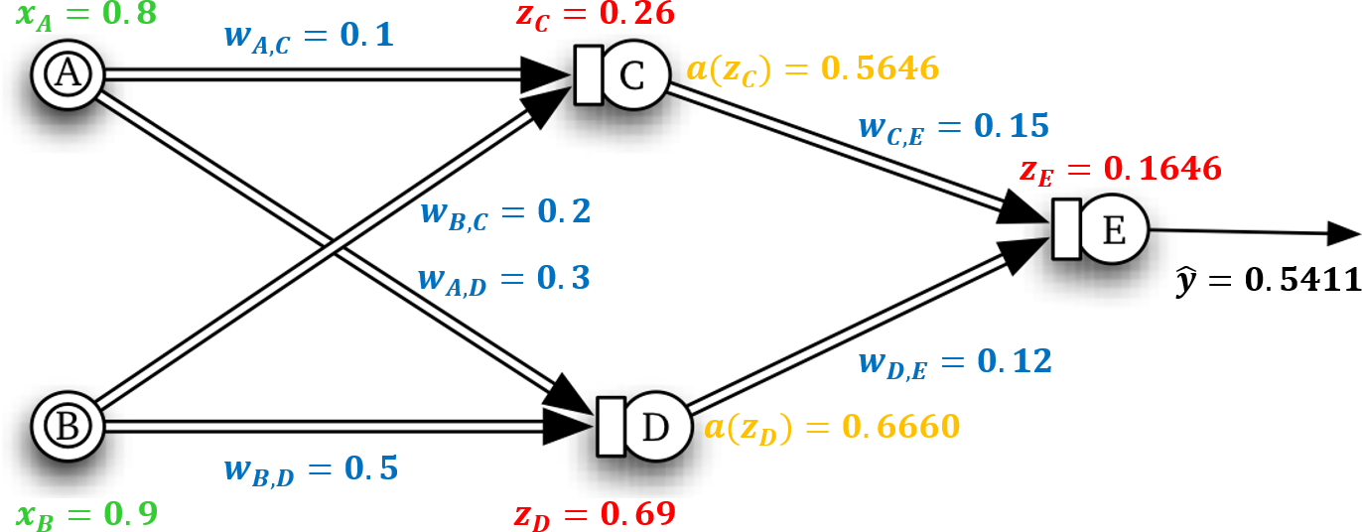
Réseau acyclique
?

Slide 20
Réseau acyclique
Réseau acyclique
?

Slide 21
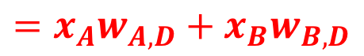
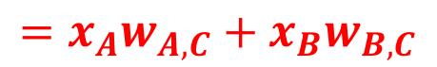
Réseau acyclique
Réseau acyclique
$$=x_{A}w_{A,C}+x_{B}w_{B,C}$$
?
$$=x_{A}w_{A,D}+x_{B}w_{B,D}$$

Slide 22
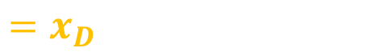

Réseau acyclique
Réseau acyclique
$$=x_{C}$$
?
$$=x_{D}$$

Slide 23
Réseau acyclique
Réseau acyclique
$$=x_{C}$$
?
$$=x_{D}$$

Slide 24
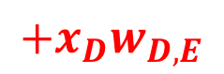
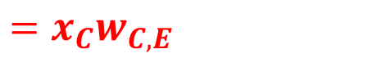
Réseau acyclique
Réseau acyclique
$$=x_{C}$$
$$=x_{C}w_{C,E}$$
$$+x_{D}w_{D,E}$$
?
$$=x_{D}$$

Slide 25
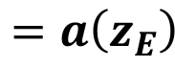
Réseau acyclique
Réseau acyclique
$$=a\left(z_{E}\right)$$

Slide 26
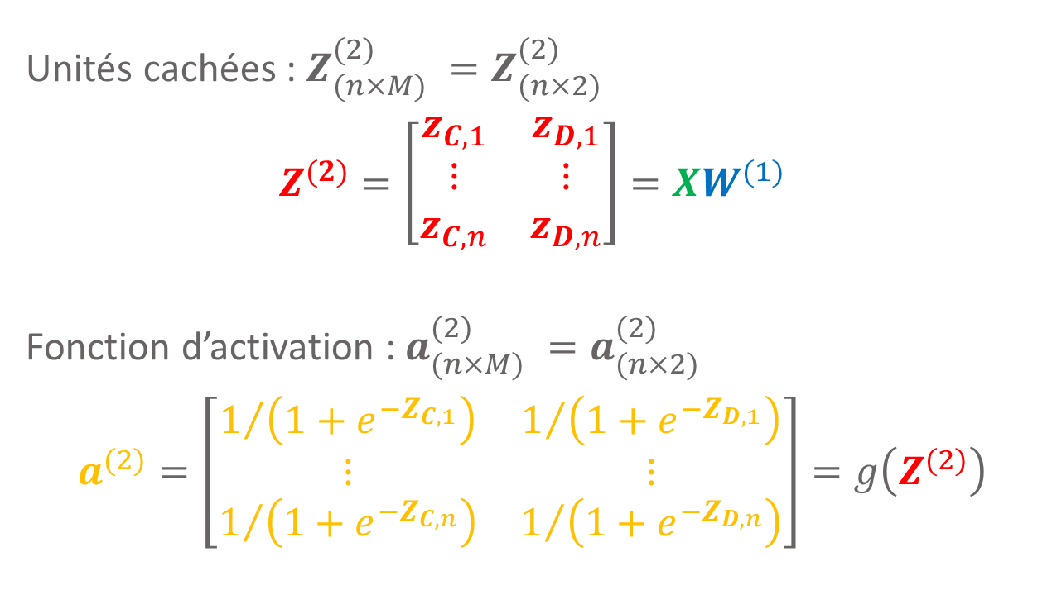
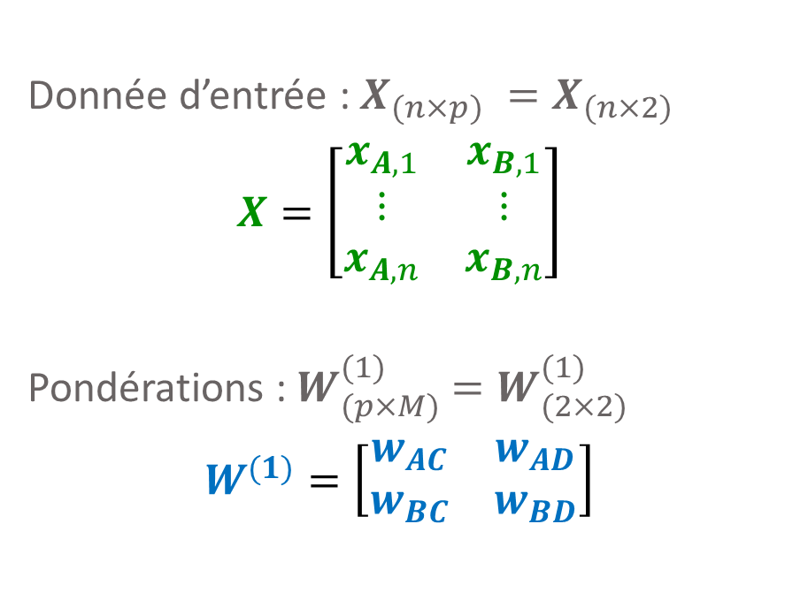
RNA en notation matricielle – Donnée d’entrée vers la couche cachée
Donnée d’entrée : $X_{(n×p) }=X_{(n×2) }$
$$X=\left[\begin{matrix}x_{A,1} & x_{B,1} \\ ⋮ & ⋮ \\ x_{A,n} & x_{B,n}\end{matrix}\right]$$
Pondérations :${ W}_{(p×M) }^{(1)}=W_{(2×2) }^{(1)}$
$$W^{(1)}=\left[\begin{matrix}w_{AC} & w_{AD} \\ w_{BC} & w_{BD}\end{matrix}\right]$$
Unités cachées : $Z_{(n×M) }^{(2)}=Z_{(n×2) }^{(2)}$
$$Z^{(2)}=\left[\begin{matrix}z_{C,1} & z_{D,1} \\ ⋮ & ⋮ \\ z_{C,n} & z_{D,n}\end{matrix}\right]=XW^{(1)}$$
Fonction d’activation : $a_{(n×M) }^{(2)}=a_{(n×2) }^{(2)}$
$$a^{(2)}=\left[\begin{matrix}1/{\left(1+e^{−Z_{C,1}}\right)} & 1/{\left(1+e^{−Z_{D,1}}\right)} \\ ⋮ & ⋮ \\ 1/{\left(1+e^{−Z_{C,n}}\right)} & 1/{\left(1+e^{−Z_{D,n}}\right)}\end{matrix}\right]=g\left(Z^{(2)}\right)$$

Slide 27
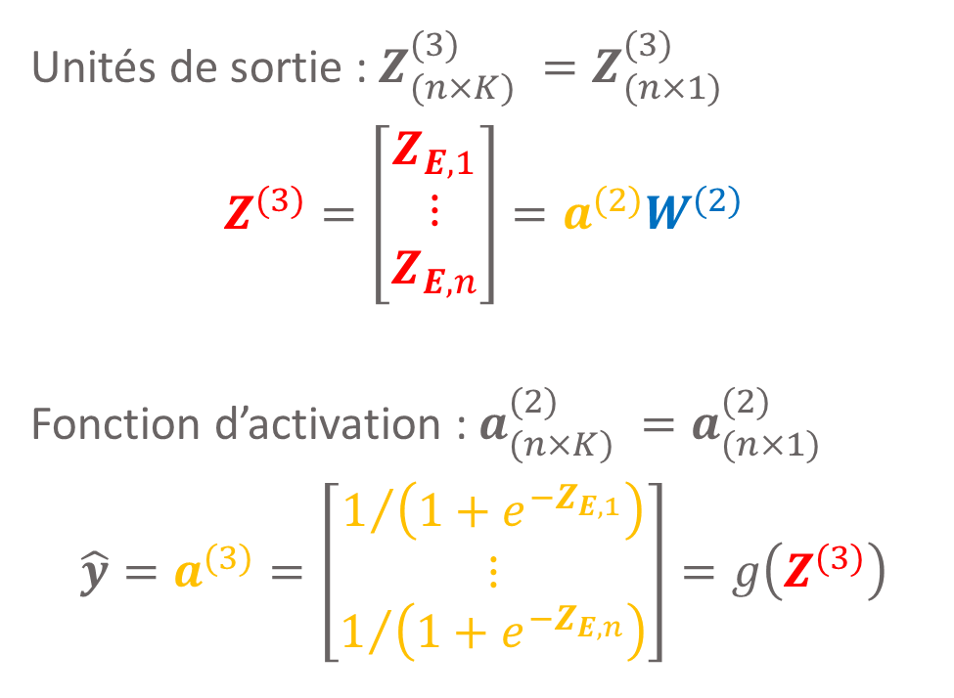
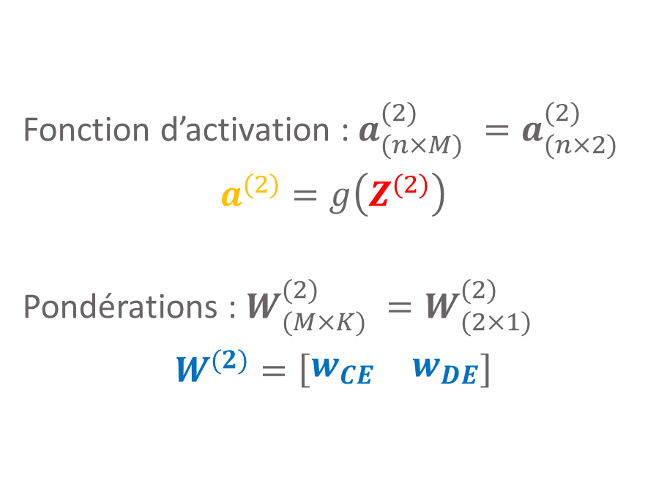
RNA en notation matricielle – Donnée cachée vers la couche de sortie
Fonction d’activation : $a_{(n×M) }^{(2)}=a_{(n×2) }^{(2)}$
$$a^{(2)}=g\left(Z^{(2)}\right)$$
Pondérations : $W_{(M×K) }^{(2)}=W_{(2×1) }^{(2)}$
$$W^{(2)}=\left[\begin{matrix}w_{CE} & w_{DE}\end{matrix}\right]$$
Unités de sortie : $Z_{(n×K) }^{(3)}=Z_{(n×1) }^{(3)}$
$$Z^{(3)}=\left[\begin{matrix}Z_{E,1} \\ ⋮ \\ Z_{E,n}\end{matrix}\right]=a^{(2)}W^{(2)}$$
Fonction d’activation : $a_{(n×K) }^{(2)}=a_{(n×1) }^{(2)}$
$$\hat{y}=a^{(3)}=\left[\begin{matrix}1/{\left(1+e^{−Z_{E,1}}\right)} \\ ⋮ \\ 1/{\left(1+e^{−Z_{E,n}}\right)}\end{matrix}\right]=g\left(Z^{(3)}\right)$$

Slide 28
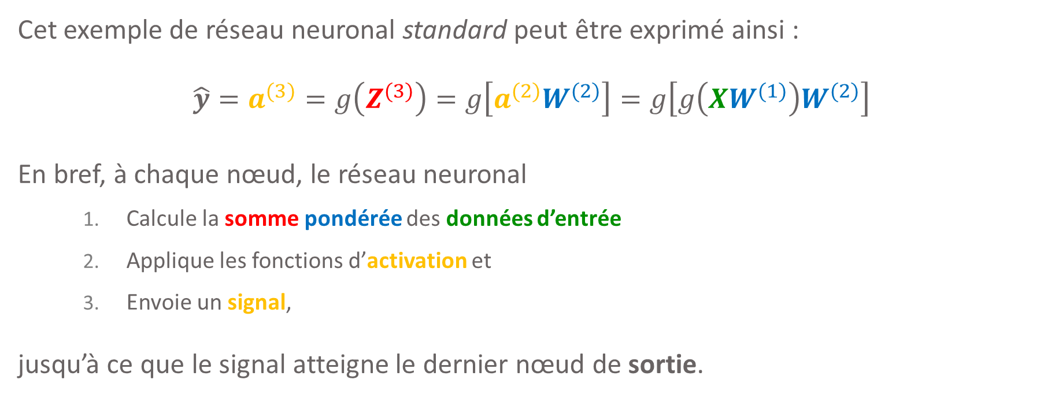
RNA en notation matricielle
Cet exemple de réseau neuronal standard peut être exprimé ainsi :
$$\hat{y}=a^{(3)}=g\left(Z^{(3)}\right)=g\left[a^{(2)}W^{(2)}\right]=g\left[g\left(XW^{(1)}\right)W^{(2)}\right]$$
En bref, à chaque nœud, le réseau neuronal
Calcule la somme pondérée des données d’entrée
Applique les fonctions d’activation et
Envoie un signal,
jusqu’à ce que le signal atteigne le dernier nœud de sortie.

Slide 29
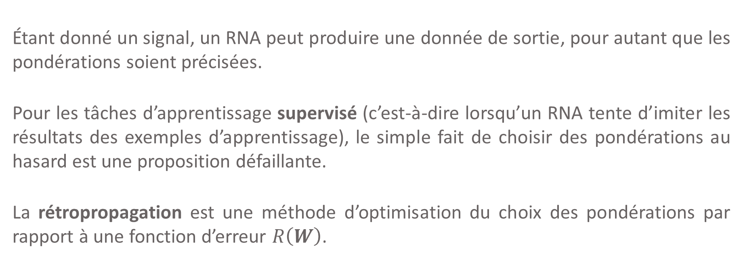
Rétropropagation – apprentissage du RNA
Étant donné un signal, un RNA peut produire une donnée de sortie, pour autant que les pondérations soient précisées.
Pour les tâches d’apprentissage supervisé (c’est-à-dire lorsqu’un RNA tente d’imiter les résultats des exemples d’apprentissage), le simple fait de choisir des pondérations au hasard est une proposition défaillante.
La rétropropagation est une méthode d’optimisation du choix des pondérations par rapport à une fonction d’erreur $R\left(W\right)$.

Slide 30
Objectif de la rétropropagation

Slide 31
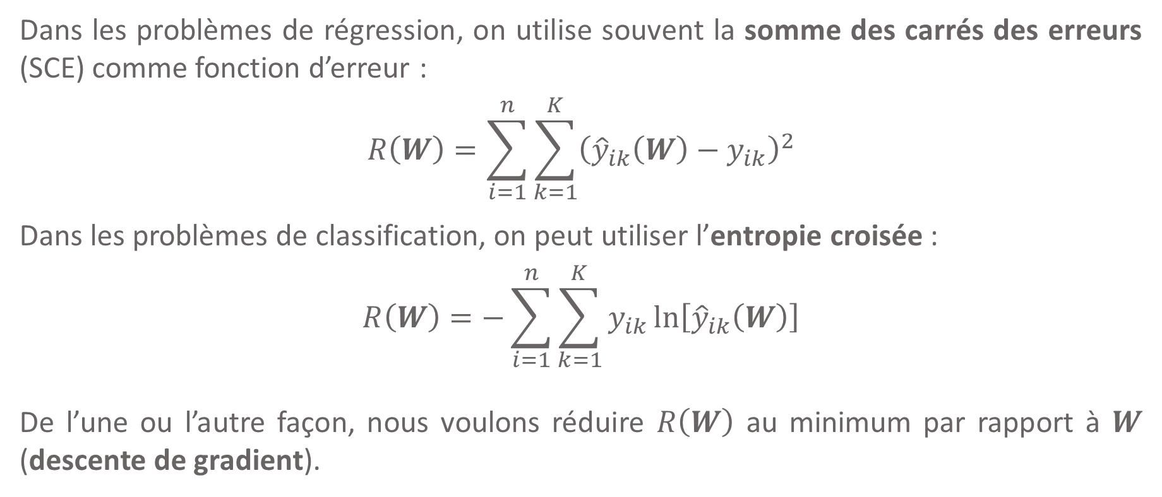
Rétropropagation – fonction d’erreur
Dans les problèmes de régression, on utilise souvent la somme des carrés des erreurs (SCE) comme fonction d’erreur :
$$R\left(W\right)=\sum_{i=1}^{n}{\sum_{k=1}^{K}{{\left({\hat{y}}_{ik}\left(W\right)−y_{ik}\right)}^{2}}}$$
Dans les problèmes de classification, on peut utiliser l’entropie croisée :
$$R\left(W\right)=−\sum_{i=1}^{n}{\sum_{k=1}^{K}{y_{ik}\ln\left[{\hat{y}}_{ik}\left(W\right)\right]}}$$
De l’une ou l’autre façon, nous voulons réduire $R\left(W\right)$ au minimum par rapport à $W$ (descente de gradient).

Slide 32
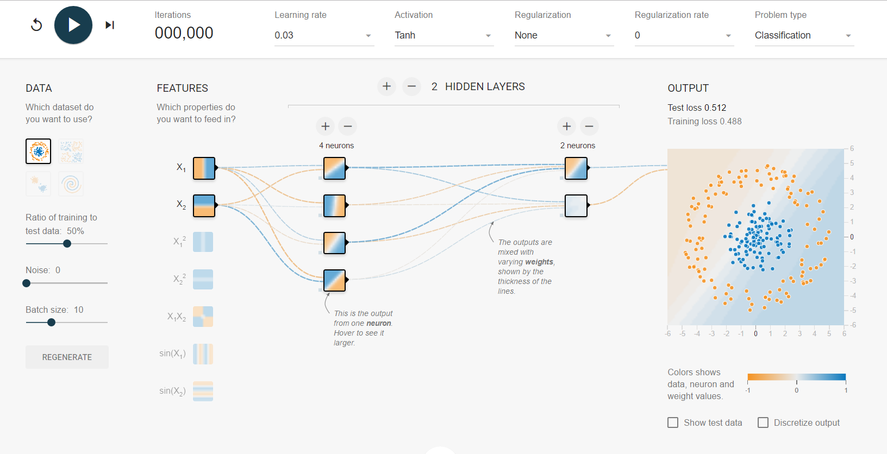
A Neural Network Playground
[D. Smilkov, S. Carter, TensorFlow.org (en anglais seulement)]

Slide 33
Forces
Les RNA peuvent être assez précis pour faire des prédictions – plus que d’autres algorithmes, lorsqu’ils sont correctement configurés.
Les RNA fonctionnent souvent lorsque d’autres méthodes échouent :
Lorsque la relation entre les attributs est complexe
Lorsqu’il y a beaucoup de dépendences/rapports non linéaires
En présence de données d’entrée désorganisées et hautement connectées (images, texte et voix)
Classification non linéaire
Les RNA sont relativement faciles à configurer (avec les progiciels disponibles).
Les RNA continuent de bien fonctionner avec le temps (ce qui est important en robotique).

Slide 34
Limitations
Les RNA sont relativement lents (création et utilisation) et enclins au surapprentissage (peuvent nécessiter un ensemble d’apprentissage important/diversifié).
Les RNA ne fournissent généralement pas une bonne interprétation (contrairement aux arbres de décision ou à la régression logistique, par exemple). Pouvez-vous vous en accommoder?
Il n’existe pas d’algorithme pour sélectionner la topologie de réseau optimale.
Même si les RNA produisent de meilleurs résultats que les autres options, ils peuvent ne pas être aussi performants en raison des théorèmes « no free lunch » et ils sont sujets à diverses formes d’attaques malveillantes.

Slide 35
DISCUSSION
Le plus grand défi (à notre avis) consiste à surmonter la nature de boîte noire des RNA. Dans quelle mesure est-il important pour vous et votre organisation de pouvoir expliquer les décisions fondées sur les données?

Slide 36
VIDÉOS sur les réseaux neuronaux (EXCELLENTES!)
Neural Networks Demystified, Welch Labs https://www.youtube.com/watch?v=bxe2T-V8XRs (en anglais seulement, première vidéo de la série)
Learning to See, Welch Labs https://www.youtube.com/watch?v=i8D90DkCLhI (en anglais seulement, première vidéo de la série)
Neural Networks, 3 Blue 1 Brown https://www.3blue1brown.com/videos/2017/10/9/neural-network (en anglais seulement)

Slide 37
Étude de cas : chaîne de pharmacies japonaise
INTELLIGENCE ARTIFICIELLE ET RÉSEAUX NEURONAUX
A Neural Network Application to Identify High-Value Customers for a Large Retail Store in Japan (en anglais seulement)
(Ip, E., Johnson, J., Yada, K., Hamuro, Y., Katoh, N., Cheung, S. [2002], Neural Networks in Business: Techniques and Applications, Smith, K., Gupta, J. (eds), IRM Press)

Slide 38
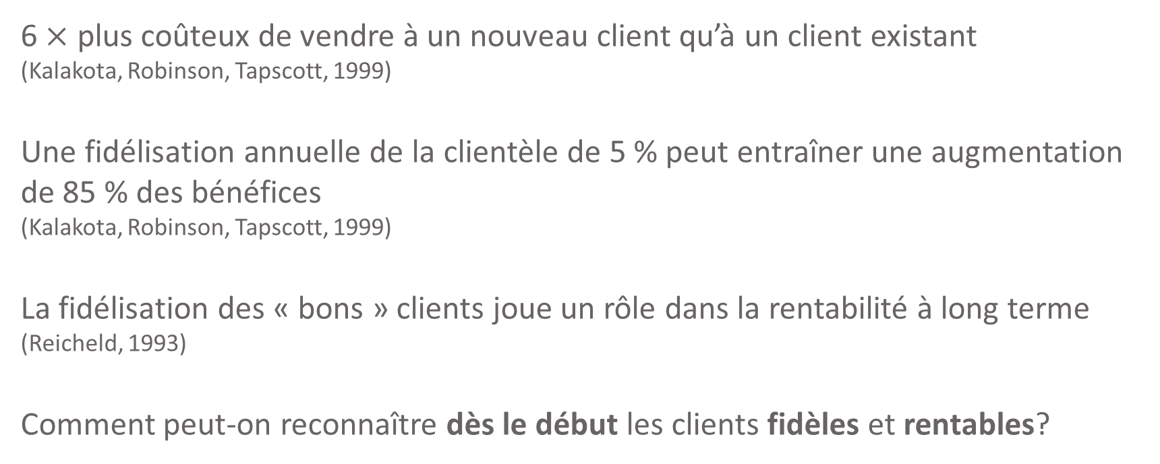
Contexte
6 $×$ plus coûteux de vendre à un nouveau client qu’à un client existant (Kalakota, Robinson, Tapscott, 1999)
Une fidélisation annuelle de la clientèle de 5 % peut entraîner une augmentation de 85 % des bénéfices (Kalakota, Robinson, Tapscott, 1999)
La fidélisation des « bons » clients joue un rôle dans la rentabilité à long terme (Reicheld, 1993)
Comment peut-on reconnaître dès le début les clients fidèles et rentables?

Slide 39
Contexte
Chaîne de pharmacies japonaise Pharma (revenus annuels de 70 milliards de yens), 1 300 points de vente, 2,3 millions de clients
Les magasins peuvent utiliser leur propre nom, mais ils sont exploités sous un système d’information central, qui collecte les informations sur les transactions et les clients depuis le début des années 1990
Informations sur la campagne de vente, bons personnalisés, échantillons gratuits envoyés par la poste au groupe cible (clients fidèles et de grande valeur)

Slide 40
Flux d’apprentissage des réseaux neuronaux
Perfectionnement du modèle
Données d’apprentissage
Application du modèle de réseau neuronal aux données d’essai
Évaluation du rendement du modèle de réseau neuronal
Formation du modèle de réseau neuronal
Données d’essai

Slide 41
Données
114 069 clients qui ont effectué des achats sur une période de 1 an
Valeur du client mesurée par
La fréquence des visites (échelle de 1 à 5)
La rentabilité par visite (échelle de 1 à 5)
Clients à valeur élevée (CVE) : (4,5), (5,4), (5,5), représentent 10,6 % des observations
Les CVE génèrent 52,5 % des profits, 38,4 % des revenus

Slide 42
Données
Variable cible : valeur du client
Variables d’entrée : nombre total de catégories d’achat, profit par visite, nombre d’unités achetées par visite, nombre de visites, achat de :
Toutes les variables ont été mises à l’échelle de 0 à 1 :
Produit en papier
Détergent
Gouttes ophtalmiques
Nettoyant de cuisine
Supplément en bouteille
Produits de soins capillaires
Adoucissant
Nettoyant ménager
Pâte dentifrice
Médicaments contre le rhume

Slide 43
Données
Ensemble d’apprentissage : 104 069 observations (sélectionnées aléatoirement)
Rapport ensemble d’apprentissage/ensemble d’essai : 70 à 30
Ensemble de validation : 10 000 observations restantes
Paramètres d’étalonnage : exactitude prédictive, exactitude globale
Exactitude prédictive = nombre de CVE correctement prédits/nombre de CVE
Exactitude globale = nombre de clients dont la classe correcte est prédite/nombre de clients

Slide 44
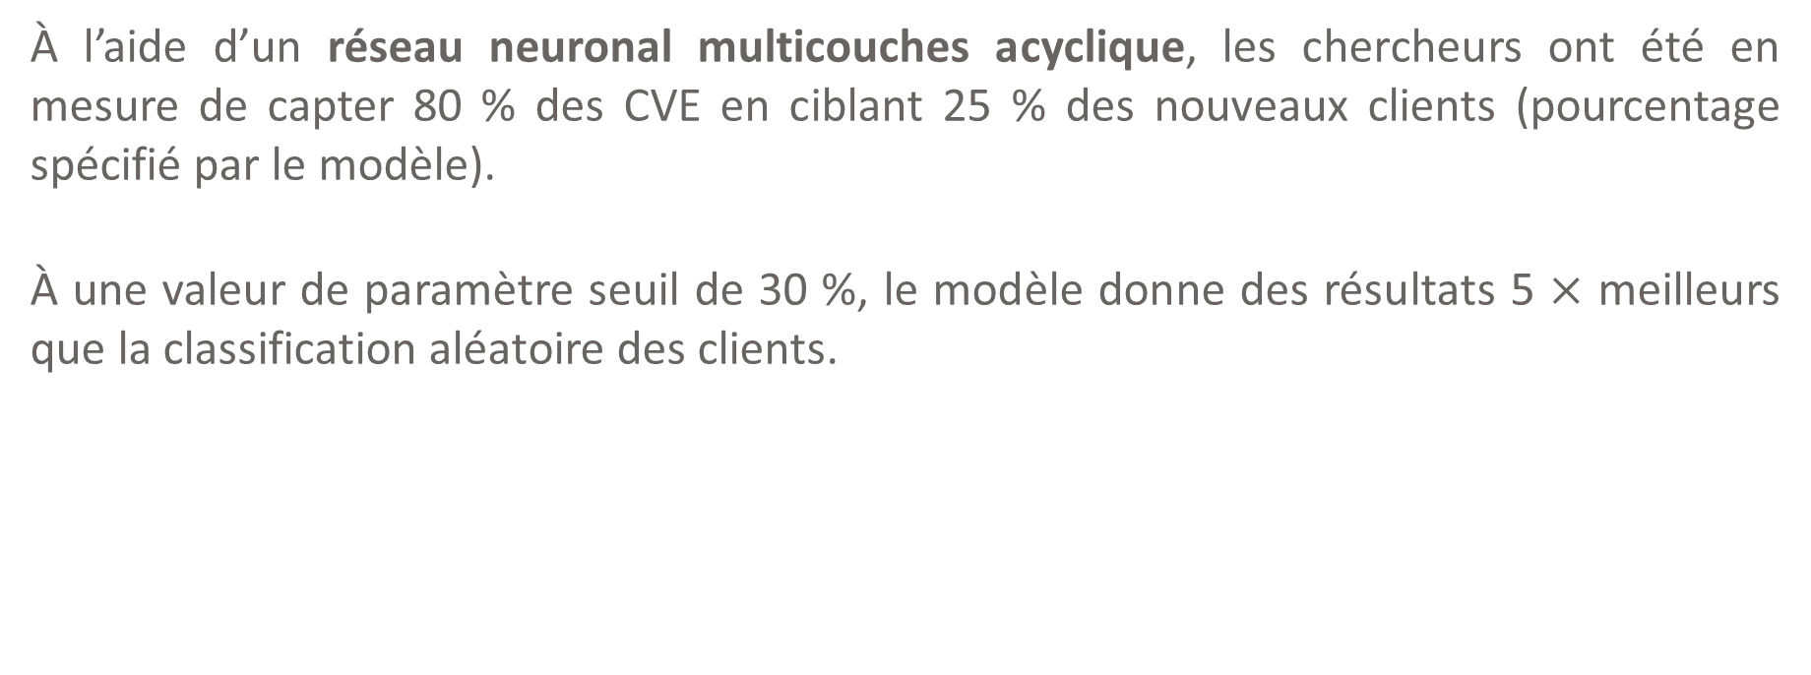
Résultats
À l’aide d’un réseau neuronal multicouches acyclique, les chercheurs ont été en mesure de capter 80 % des CVE en ciblant 25 % des nouveaux clients (pourcentage spécifié par le modèle).
À une valeur de paramètre seuil de 30 %, le modèle donne des résultats 5 $×$ meilleurs que la classification aléatoire des clients.
Ensemble de données | Apprentissage | Validation
Exactitude prédictive | 55,6 % | 57,4 %
Exactitude globale | 90,6 % | 91,2 %
% de clients classés comme CVE | 10,6 % | 10,3 %

Slide 45
DISCUSSION
Pensez-vous que les résultats de cette étude de cas sont transférables à d’autres domaines?
Est-ce qu’un réseau neuronal multicouches acyclique similaire fournirait le même niveau de pouvoir prédictif au Canada?

Slide 46
Apprentissage profond
INTELLIGENCE ARTIFICIELLE ET RÉSEAUX NEURONAUX
« L’humanité est au bord de l’esclavage numérique aux mains de l’intelligence artificielle et des technologies biométriques. L’une des façons d’éviter cette situation, c’est de développer des modules intégrés de sentiments profonds d’amour et de compassion dans les algorithmes d’apprentissage. »
(A. Ray)

Slide 47
Réseaux d’apprentissage en profondeur
Les réseaux d’apprentissage en profondeur sont simplement des RNA qui comportent un grand nombre de couches cachées (et divers types de nœuds)
Types :
Réseaux neuronaux à convolution Reconnaissance des chiffres manuscrits, exactitude de 99,7 % en 2013, voitures sans chauffeur
Réseaux de neurones récurrents Traitement du langage naturel (reconnaissance de la parole, traduction automatique, etc.)
Auto-encodeurs
Machines de Boltzmann restreintes BellKor’s Pragmatic Chaos, Netflix Prize, 2009

Slide 48
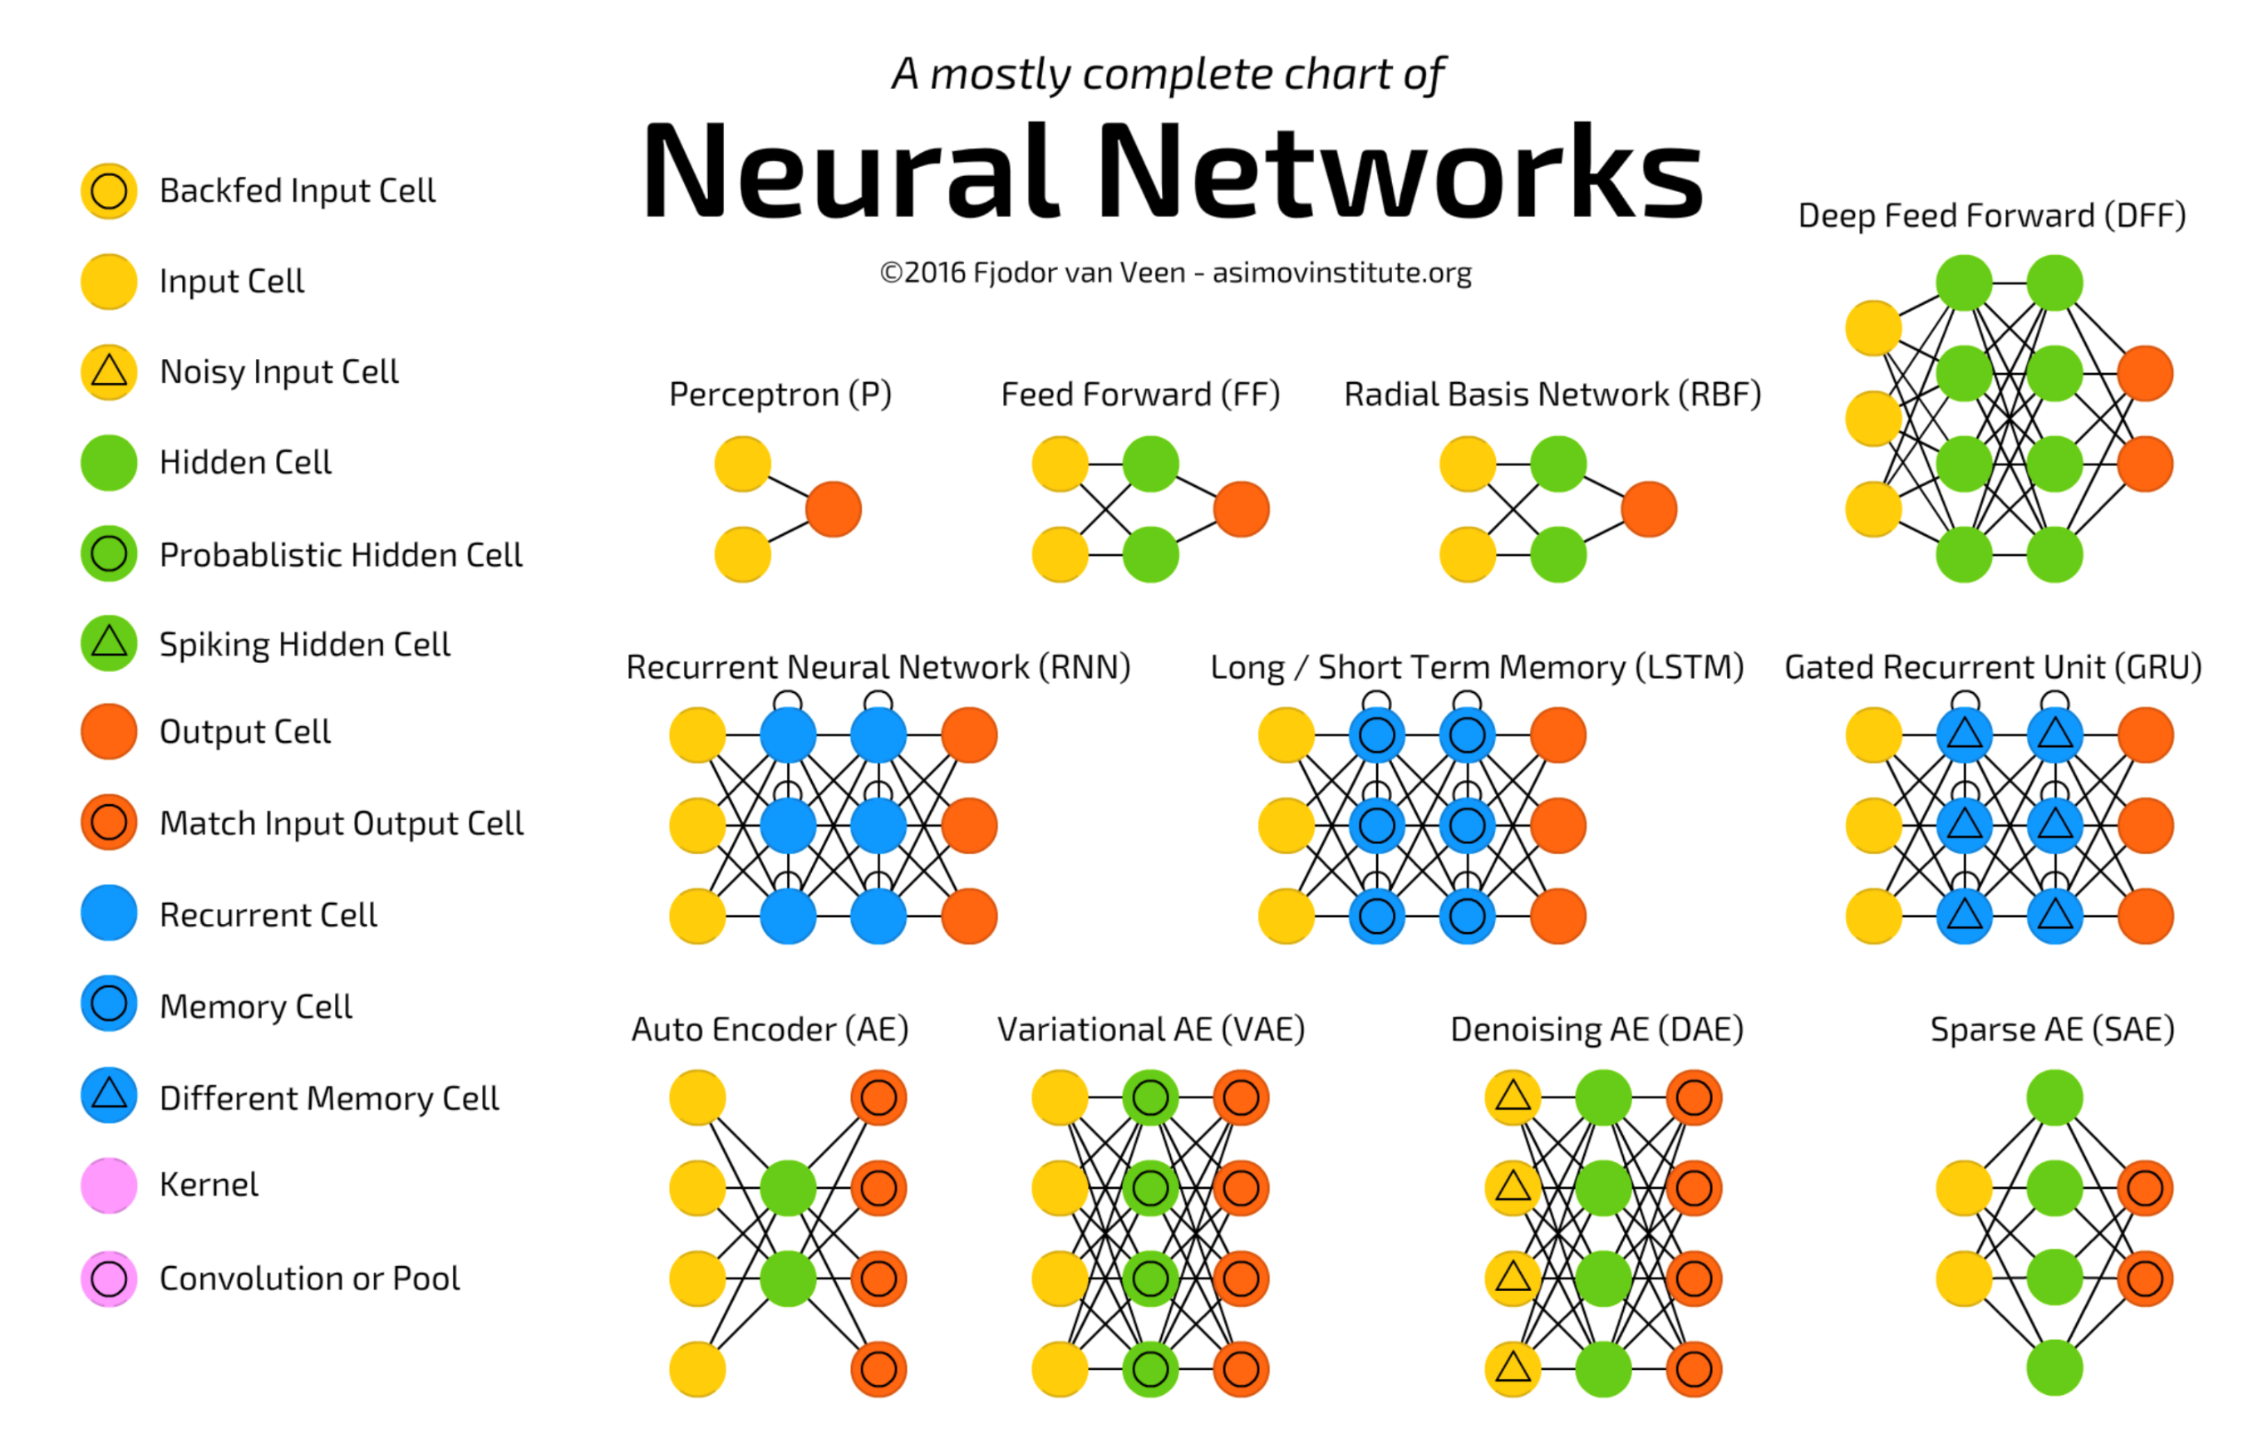
[Fjodor van Veen, Asimov Institute, 2016 (en anglais seulement)]

Slide 49
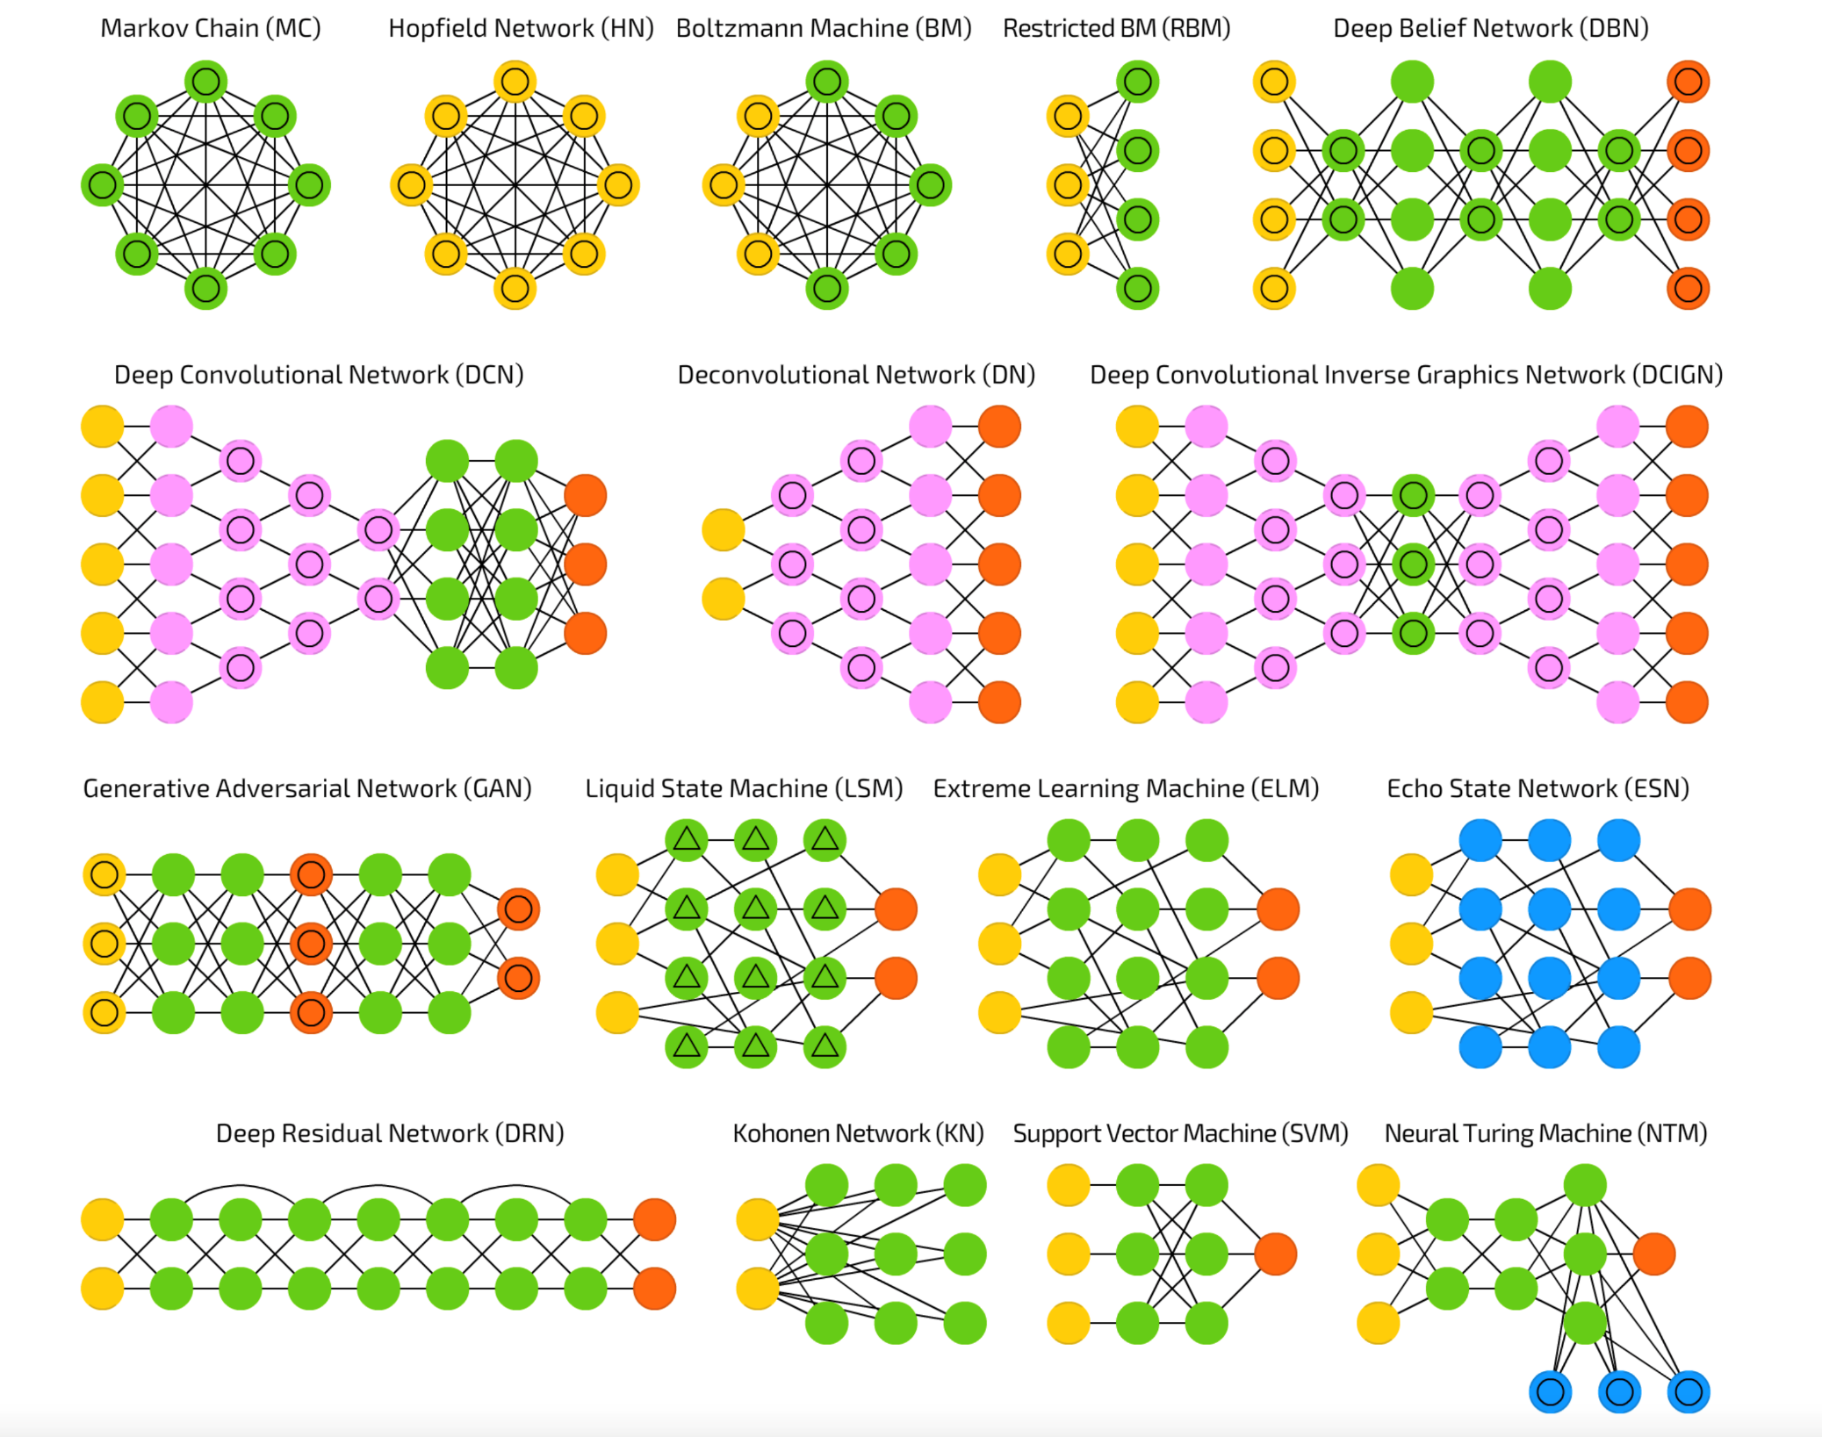
[Fjodor van Veen, Asimov Institute, 2016 (en anglais seulement)]

Slide 50
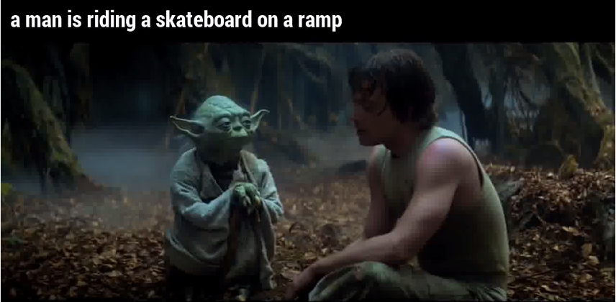
Limitations
[@samim, medium.com (en anglais seulement)]
Ils nécessitent des ensembles d’apprentissage importants, diversifiés et correctement étiquetés.
Ils sont exacts en moyenne, mais peuvent toujours être spectaculairement faux.
On peut les pirater (LNF).
Les êtres humains n’ont pas besoin d’autant de données étiquetées pour prendre des décisions : donc, qu’est-ce qui se passe réellement là-dedans? (3e hiver de l’intelligence artificielle?)

Slide 51
Limitations
[@samim, medium.com (en anglais seulement)]
Ils nécessitent des ensembles d’apprentissage importants, diversifiés et correctement étiquetés.
Ils sont exacts en moyenne, mais peuvent toujours être spectaculairement faux.
On peut les pirater (LNF).
Les êtres humains n’ont pas besoin d’autant de données étiquetées pour prendre des décisions : donc, qu’est-ce qui se passe réellement là-dedans? (3e hiver de l’intelligence artificielle?)

Slide 52
DISCUSSION
Comment harmonisons-nous les objectifs d’intelligence artificielle autonome avec les valeurs humaines et culturelles?

Slide 53
DOCUMENTATION SUPPLÉMENTAIRE
INTELLIGENCE ARTIFICIELLE ET RÉSEAUX NEURONAUX

Slide 54
Frise chronologique
Premier hiver de l’intelligence artificielle (de 1974 à 1980)
Des attentes élevées, mais pas grand-chose de réalisé
Manque de puissance de calcul, financement retiré
Renaissance
Projet de cinquième génération du Japon (de 1982 à 1992)
Financement de la Defense Advanced Research Projects Agency (1983)
Rétropropagation (1985)
1re conférence IEEE (1987)

Slide 55
Frise chronologique
Deuxième hiver de l’intelligence artificielle (de 1987 à 1993)
Maintenance coûteuse; coupes budgétaires massives
Mauvais apprenants, mauvais résultats en cas d’incertitude
Objectifs du projet de cinquième génération du Japon pas réalisés
L’intelligence artificielle moderne (de 1993 à 2001)
Énorme saut en puissance de calcul
Deep Blue et paradigme des « agents intelligents »

Slide 56
Frise chronologique
Apprentissage en profondeur et mégadonnées (de 2001 à nos jours)
Puissance de calcul en parallèle
Téraoctets de données
Réseaux de neurones profonds
Human Brain Project (projet de 10 ans, 1,3 milliard de $ US, de 2013 à 2023)
Véhicules sans chauffeur?

Slide 57
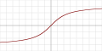
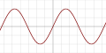
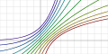
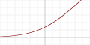
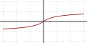
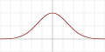

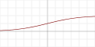
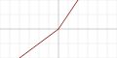
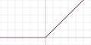
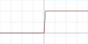
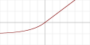
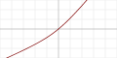
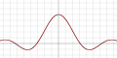
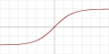
Fonctions d’activation
[https://fr.wikipedia.org/wiki/Fonction_d%27activation]
Il existe de nombreuses options : quel effet le choix a-t-il, le cas échéant?

Slide 58
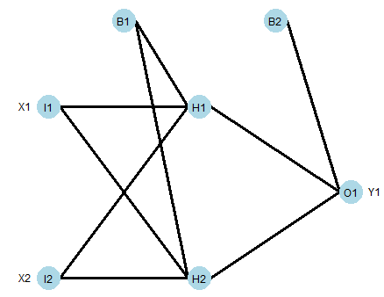
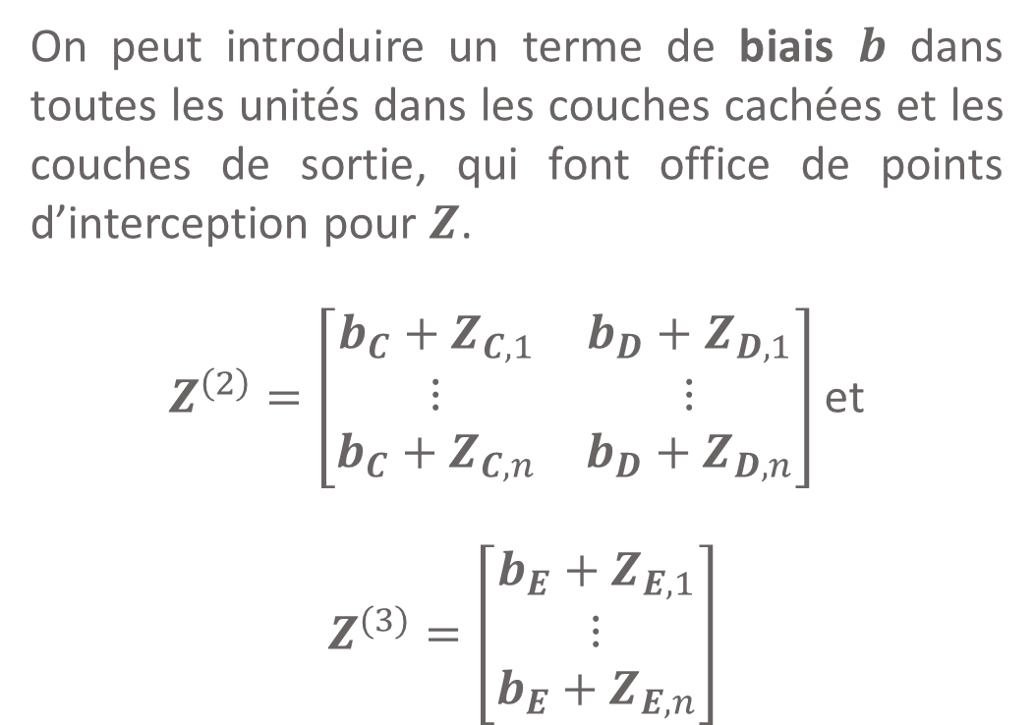
Biais
On peut introduire un terme de biais $b$ dans toutes les unités dans les couches cachées et les couches de sortie, qui font office de points d’interception pour $Z$.
$Z^{\left(2\right)}=\left[\begin{matrix}{b_{C}+Z}_{C,1} & {b_{D}+Z}_{D,1} \\ ⋮ & ⋮ \\ {b_{C}+Z}_{C,n} & {b_{D}+Z}_{D,n}\end{matrix}\right]$ et
$Z^{(3)}=\left[\begin{matrix}{b_{E}+Z}_{E,1} \\ ⋮ \\ {b_{E}+Z}_{E,n}\end{matrix}\right]$

Slide 59
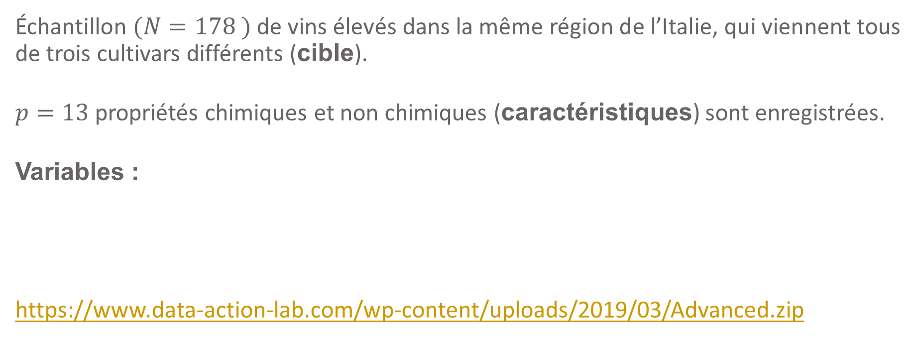
EXEMPLE – Données sur les VINS
[https://archive.ics.uci.edu/ml/datasets/wine] (en anglais seulement)
Échantillon $(N=178 )$ de vins élevés dans la même région de l’Italie, qui viennent tous de trois cultivars différents (cible).
$p=13$propriétés chimiques et non chimiques (caractéristiques) sont enregistrées.
Variables :
https://www.data-action-lab.com/wp-content/uploads/2019/03/Advanced.zip
Alcool
Acide malique
Cendres
Alcalinité des cendres
Magnésium
Phénols totaux
Flavonoïdes
Phénols non flavonoïdes
Intensité de la couleur
Teinte
OD280/OD315
Proline

Slide 60
RÉFÉRENCES
INTELLIGENCE ARTIFICIELLE ET RÉSEAUX NEURONAUX

Slide 61
Références
« Do Androids Dream of Electric Sheep? ». Sur Internet : The Guardian.
Welch Labs. Sur Internet : Neural Networks Demystified.
Lawrence, S., C.L. Giles et A.C. Tsoi. What size neural network gives optimal generalization? Convergence properties of backpropagation, Technical Report, UMIACS-TR-96-22 et CS-TR-3617, Institute for Advanced Computer Studies, Université du Maryland, College Park, 1996.
Elissee, A., et H. Paugam-Moisy. « Size of multilayer networks for exact learning: analytic approach », Advances in Neural Information Processing Systems 9, Cambridge (Mass.), The MIT Press, 1997, p. 162-168.
Bengio, Y., et Y. LeCun. « Scaling learning algorithms towards AI », dans L. Bottou, O. Chapelle, D. DeCoste, J. Weston, éd., Large-Scale Kernel Machines, MIT Press, 2007.
A Beginner’s Guide to Understanding Convolutional Neural Networks. Sur Internet : « Part 1 » et « Part 2 ».
Sur Internet : Fitting a Neural Network in R.
Sur Internet : Training and Visualizing a Neural Network With R.

Slide 62
Références
Sur Internet : A Neural Network Playground.
Sur Internet : Neural Networks and Deep Learning.
Sur Internet : A Beginner’s Guide to Neural Networks With R!.
Sur Internet : Neural Networks, Manifolds, and Topology.
Entrée Artificial Neural Network dans Wikipedia. Sur Internet : https://en.wikipedia.org/wiki/Artificial_neural_network.
Stergiou, C., et D. Siganos. Sur Internet : Neural Networks.
Sur Internet : Artificial Intelligence – Neural Networks.
Université Stanford. Sur Internet : UFLDL Tutorial.
Asimov Institute. Sur Internet : The Neural Network Zoo.
Sur Internet : https://en.wikipedia.org/wiki/Reinforcement_learning.

Slide 63
Références
Sur Internet : http://www.scmp.com/tech/enterprises/article/2095929/alphago-vanquishes-worlds-top-go-player-marking-ais-superiority.
Sur Internet : https://www.theguardian.com/technology/2017/jan/30/libratus-poker-artificial-intelligence-professional-human-players-competition.
Sur Internet : http://www.cbc.ca/news/canada/newfoundland-labrador/artificial-intelligence-robots-battle-memorial-university-starcraft-1.4298844.
Sur Internet : https://www.digitaltrends.com/cool-tech/japanese-ai-writes-novel-passes-first-round-nationanl-literary-prize/.
Sur Internet : https://futurism.com/a-new-ai-can-write-music-as-well-as-a-human-composer/.
Sur Internet : https://techcrunch.com/2016/09/01/this-trailer-made-by-ibms-watson-proves-ai-knows-how-to-creep-you-out/.
Sur Internet : http://www.bbc.com/news/health-36482333.
Sur Internet : https://www.digitaltrends.com/computing/cdc-flu-forecasting/.

Slide 64
Références
Sur Internet : https://www.newscientist.com/article/2147472-ai-spots-alzheimers-brain-changes-years-before-symptoms-emerge/.
Goodfellow, I.J., J. Shlens et C. Szegedy. Explaining and Harnessing Adversarial Examples, ICLR 2015. Sur Internet : https://arxiv.org/abs/1412.6572.
Sur Internet : https://arxiv.org/pdf/1710.08864.pdf.
Sur Internet : http://blog.ycombinator.com/how-adversarial-attacks-work/?imm_mid=0f81cc&cmp=em-data-na-na-newsltr_20171115.
Sur Internet : http://www.kurzweilai.net/.
Sur Internet : https://www.theguardian.com/technology/2014/jun/08/super-computer-simulates-13-year-old-boy-passes-turing-test.
Sur Internet : http://www.foxnews.com/tech/2016/03/25/microsoft-takes-tay-chatbot-offline-after-trolls-make-it-spew-offensive-comments.html.

Slide 65
Références
Sur Internet : http://www.dailymail.co.uk/sciencetech/article-4747914/Facebook-shuts-chatbots-make-language.html.
Sur Internet : http://www-formal.stanford.edu/jmc/history/dartmouth/dartmouth.html.
Sur Internet : https://www.quora.com/What-is-the-Manifold-Hypothesis-in-Deep-Learning.
Wolpert, D.H., et W.G. Macready. « No free lunch theorems for optimization », IEEE Transactions on Evolutionary Computation, vol. 1, 1997.
Sur Internet : https://www.inverse.com/article/29879-knock-knock-joke-humor-ai-neural-network. 2005.
Sur Internet : https://en.wikipedia.org/wiki/DARPA_Grand_Challenge.
Sur Internet : https://www.cnbc.com/2017/09/12/apple-unveils-a11-bionic-neural-engine-ai-chip-in-iphone-x.html.
Sur Internet : https://www.gizmodo.com.au/2015/09/this-neural-networks-hilariously-badimage-descriptions-are-still-advanced-ai/.

Slide 66
Références
Sur Internet : https://www.gizmodo.com.au/2015/07/googles-neural-network-chatbot-can-discuss-philosophy-and-it-troubles/.
Sur Internet : https://www.gizmodo.com.au/2015/08/this-neural-network-is-hilariously-bad-at-describing-outer-space/.
Sur Internet : https://splinternews.com/these-bots-wrote-and-delivered-their-own-ted-talks-sor-1793848398.
Moosavi-Dezfooli, Seyed-Mohsen, Alhussein Fawzi, Omar Fawzi et Pascal Frossard. Universal adversarial perturbations, 26 octobre 2016. Sur Internet : https://arxiv.org/abs/1610.08401.
Sur Internet : https://www.cnet.com/news/elonmusk-artificial-intelligence-world-wariii-russia-china/.
Sur Internet : https://www.technologyreview.com/s/546301/will-machines-eliminate-us/.
Sur Internet : https://www.technologyreview.com/s/609070/inside-the-moonshot-effort-to-finally-figure-out-the-brain/.
« Is AI riding a one-trick pony? », MIT Technology Review, 29 septembre 2017. Sur Internet : https://www.technologyreview.com/s/608911/is-ai-riding-a-one-trick-pony/.

Slide 67
RÉFÉRENCES
Axios, 15 septembre 2017. Sur Internet : https://www.axios.com/ai-pioneer-advocates-starting-over-2485537027.html.
TechCrunch, 30 septembre 2017. Sur Internet : https://techcrunch.com/2017/09/30/ai-hype-has-peaked-so-whats-next.
Fortune, 28 juin 2017. Sur Internet : http://fortune.com/2017/06/28/ibm-watson-ai-healthcare/.
Sur Internet : https://stuff.mit.edu/people/mitter/publications/121_Testing_Manifold.pdf.
Sur Internet : https://colah.github.io/posts/2014-03-NN-Manifolds-Topology/.
Sur Internet : http://robots.stanford.edu/papers/thrun.stanley05.pdf.
Sur Internet : https://medium.com/@samim/generating-captions-c31f00e8396e.
Kolakota, R., M. Robinson et D. Tapscott. E-business 2.0: Roadmap for Success, Addison-Wesley, 1999.
Reichheld, F.F. « Loyalty-based management », Harvard Business Review, mars-avril 1993, p. 64-73.
Sur Internet : https://distill.pub/2017/aia/.
Sur Internet : https://distill.pub/2018/building-blocks/.

